Slide 1
Пространство университетской библиотеки: навстречу образованию и науке

Slide 2
Постановка проблемы
“Если студенты, преподаватели, исследователи могут получить доступ к информации в электронном виде когда и где угодно в университете или вне его, то в чем заключается ценность библиотеки как физического пространства?”

Slide 3
Типы пространств
Learning commons | Учение – основная задача. Информация, посредством социального обмена, трансформируется в знание и навыки
Research commons | Интенсификация исследовательской работы за счет обеспечения поддержки исследователей на протяжении всего цикла производства знания.
Information Commons | Доступ к информации и свободная коммуникация

Slide 4
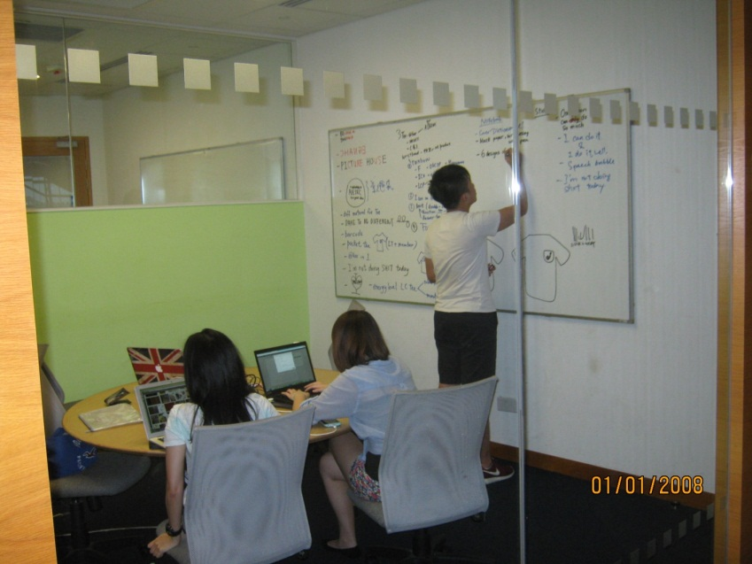
Ключевые характеристики пространства
Практичность Открытость | Удобство Креативность

Slide 5
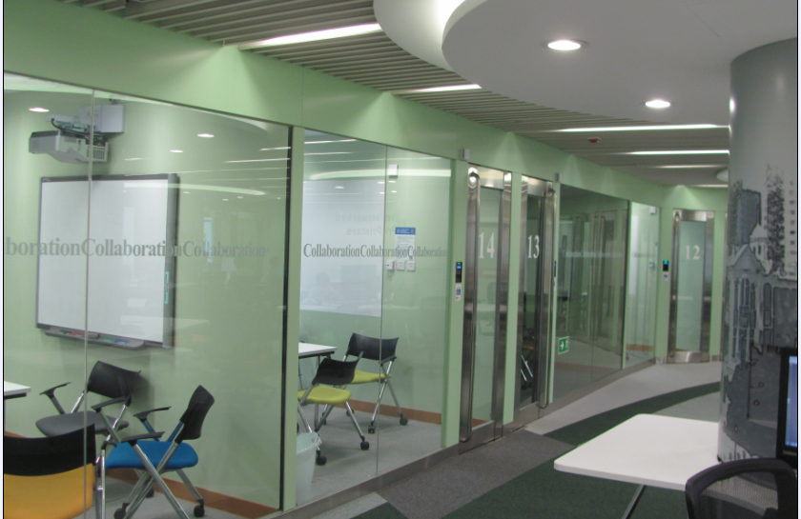
План организации пространства НБ: Исследовательская зона
Цель: организация исследовательского пространства для удовлетворения потребностей междисциплинарных лабораторий, работы проектных команд, совместной работы студентов и преподавателей.
Характеристика:
Изолированные аудитории:
- 2 аудитории для 5-10 человек
- 2 аудитории для 10-15 человек
- 1 аудитория для 20-25 человек
Зона открытого пространства
Кабинетная зона для 5 - 7 человек

Slide 6
План организации пространства НБ: Обновленный функционал читальных залов
Цель: создание новых учебных пространств в отраслевых читальных залах для поддержки активных и интерактивных методов обучения студентов.
Характеристика:
разграничение зон по уровню шума: индивидуальные “тихие” зоны, и “шумные” зоны для совместной работы.
создание пространств с учетом различных стилей/форм обучения.
организация помещений для групповых занятий, презентаций, компьютерных классов (от 6-8 до 45-50 человек)
создание зала-трансформера для проведения конференций и собраний

Slide 7
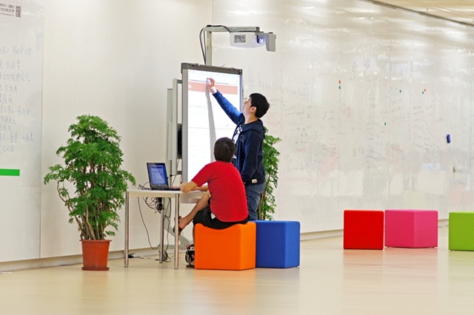
План организации пространства НБ: Переходы
Цель: задействовать пространства коридоров на втором этаже нового здания для создания неформальных пространств учебы и отдыха (“третье место”).
Характеристика:
зоны отдыха;
пространства для выставок;
организация пространства,
располагающего к инициативе
и сотворчеству.

Slide 8
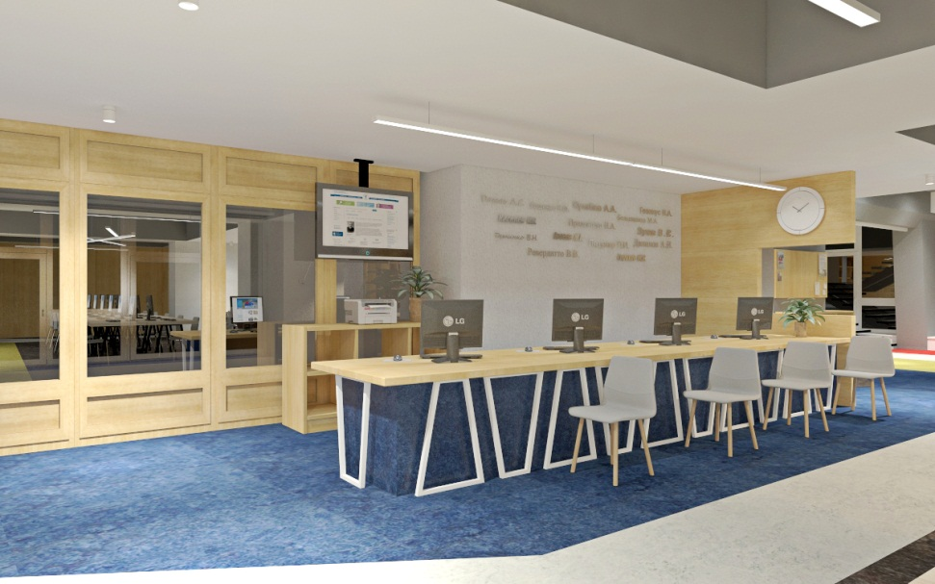
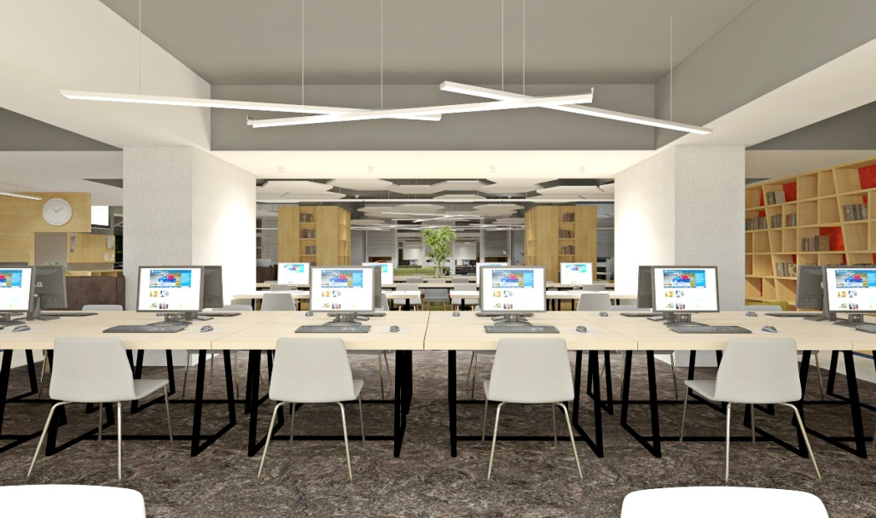
План организации пространства НБ: Единый информационный центр 24/7 (круглосуточный читальный)
Создание единой точки доступа к библиотечным и информационным услугам, консультациям.
Организация комфортного пространства как для индивидуальной и групповой работы пользователей, так и для общения

Slide 9
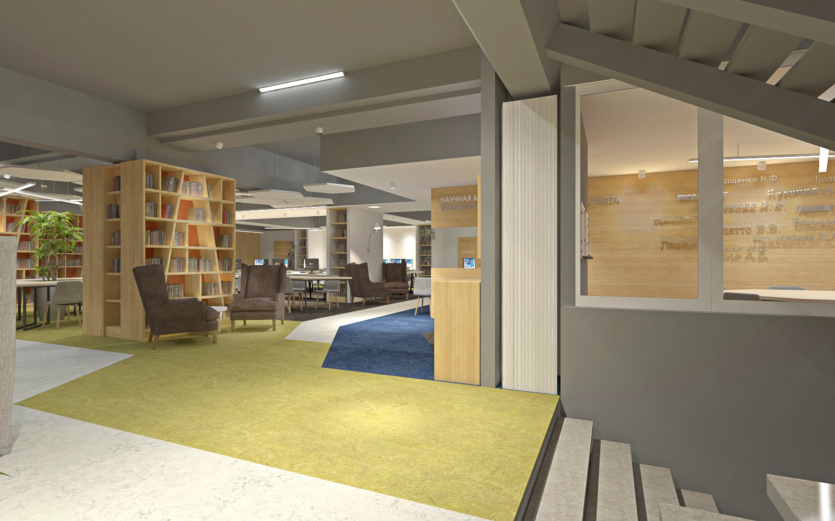
Единый информационный центр 24/7 (круглосуточный читальный)

Slide 10
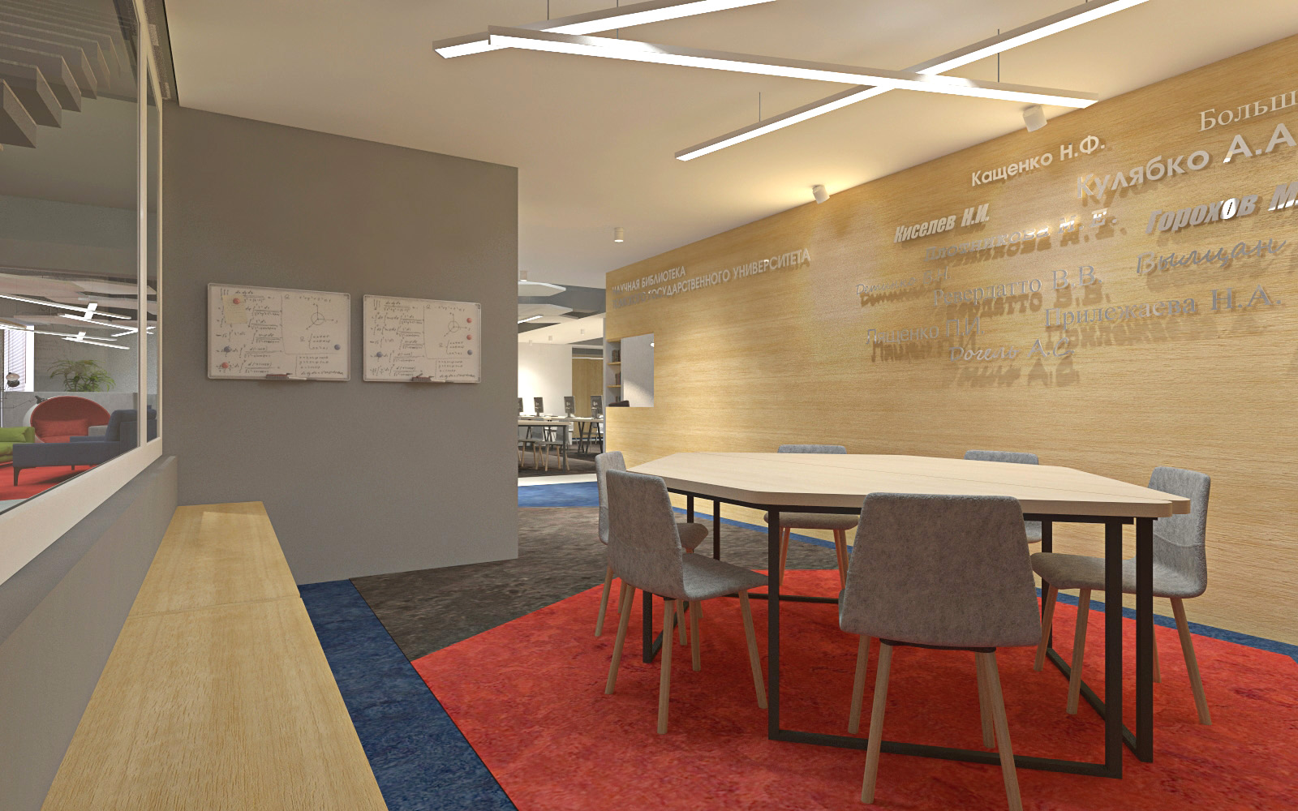
Единый информационный центр 24/7 (круглосуточный читальный)

Slide 11
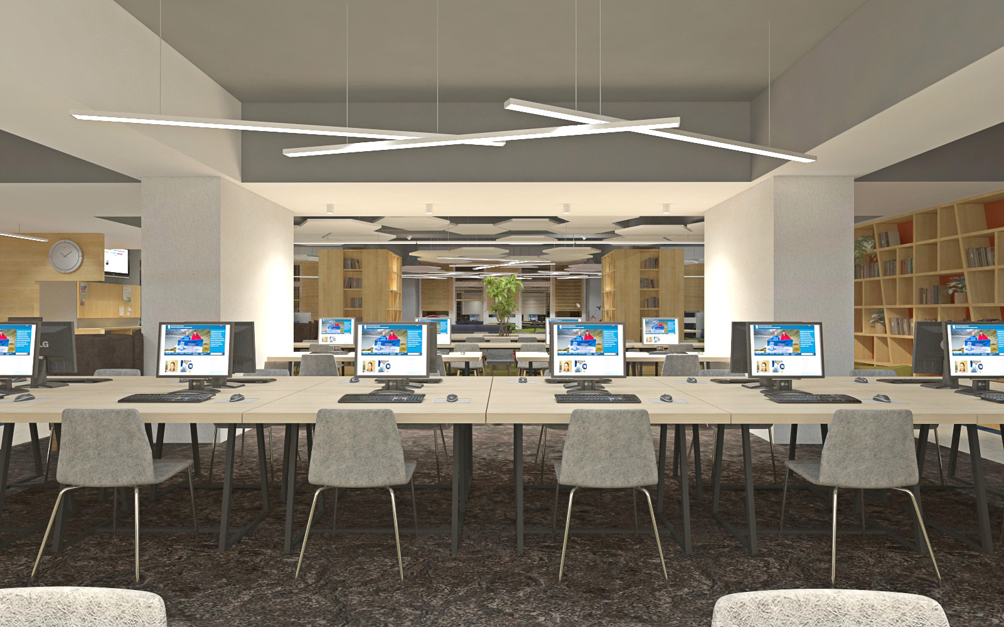
Единый информационный центр 24/7 (круглосуточный читальный)

Slide 12
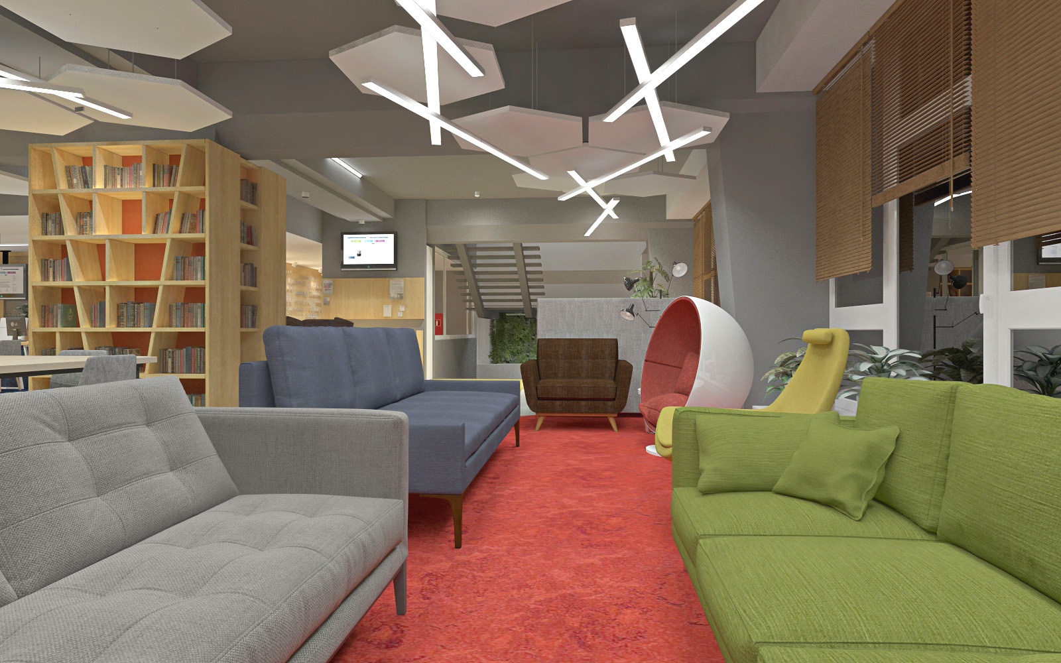
Единый информационный центр 24/7 (круглосуточный читальный)

Slide 13
Старое здание НБ
Развитие открытого музейного пространства
Conference facilities

Slide 14
Спасибо за внимание

